Slide 1
Mjerimo električni napon
ELEKTRIČNA STRUJA

Slide 2
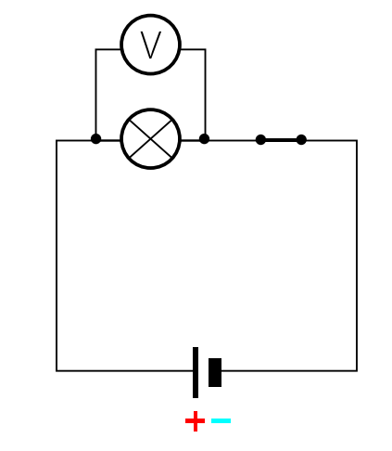
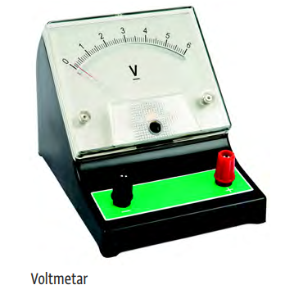
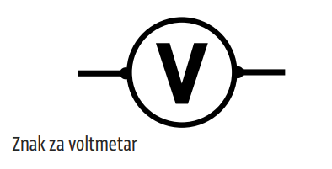
Instrument za mjerenje napona je voltmetar.
Voltmetar priključujemo paralelno s baterijom, odnosno trošilom na kojemu mjerimo napon.

Slide 3
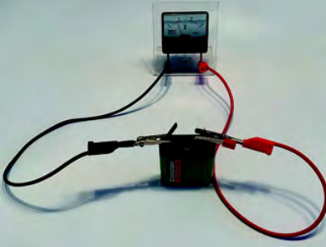
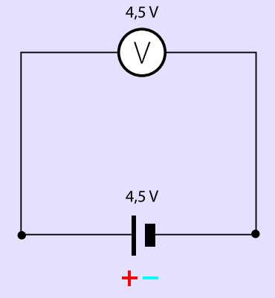
Napon na krajevima baterije
Što znači da baterija ima napon 4.5 V?
Kada baterija ima napon od 4,5 V, to znači da predaje 4,5 J električne energije naboju od 1 C.

Slide 4
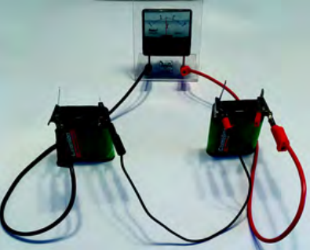
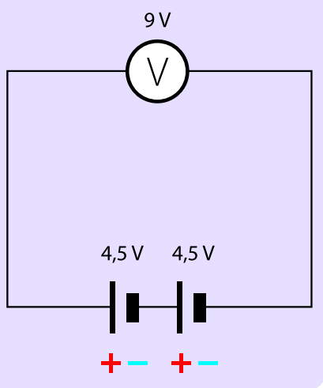

Mjerimo napon serijski spojenih izvora
Ukupan napon serijski spojenih izvora jednak je zbroju napona pojedinih izvora.

Slide 5

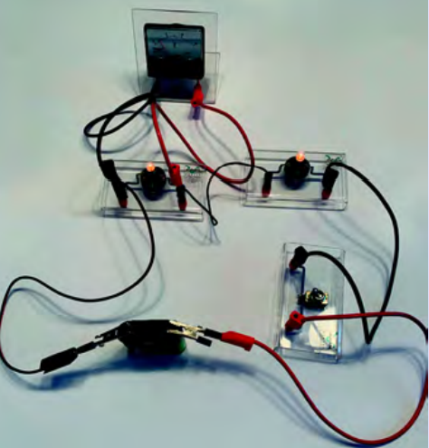
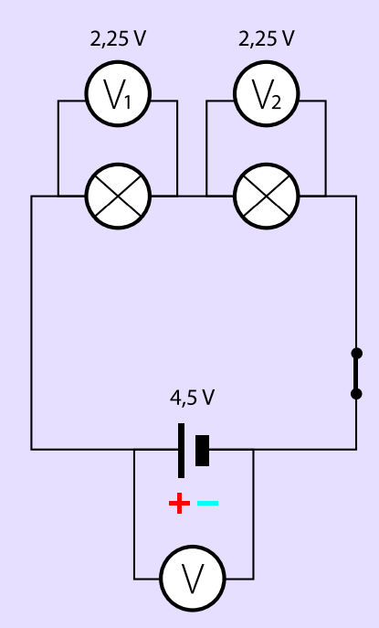

Mjerimo napon serijski spojenih trošila
Pogledajte video
U serijskom spoju trošila ukupan je napon jednak zbroju napona na pojedinim trošilima.

Slide 6

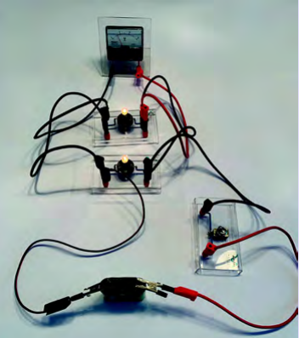
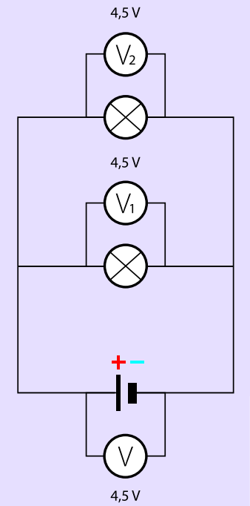

Mjerimo napon paralelno spojenih trošila
Pogledajte video
U paralelnome spoju trošila napon na krajevima trošila jednak je naponu izvora

Slide 7
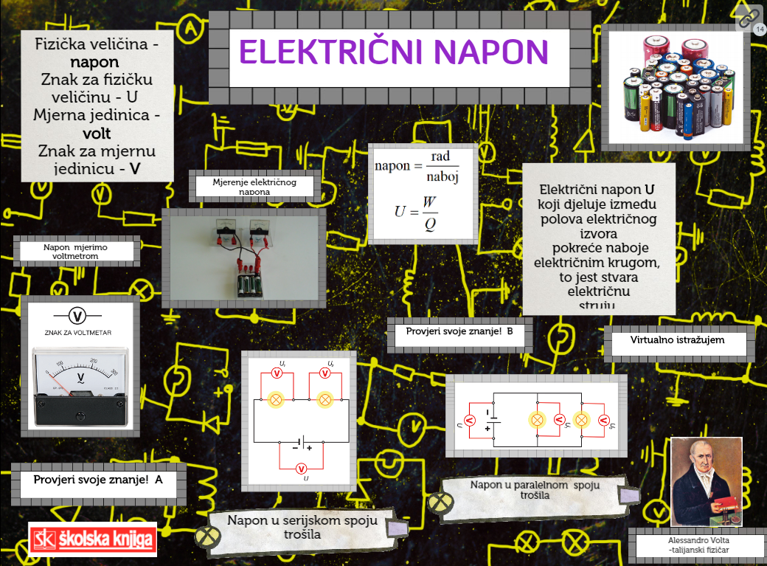
Klikom na interaktivnu umnu mapu ponovite ključne pojmove i provjerite znanje

